Slide 1
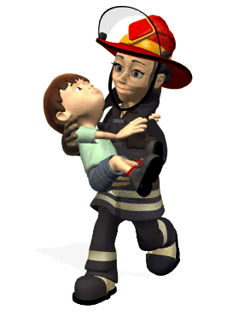
Пожарная безопасность в период самоизоляции
Уважаемые родители!
Важным аспектом в обучении детей правилам пожарной безопасности является непосредственное участие родителей в этом процессе. Детям необходимо не только напоминать их, но и самим неукоснительно выполнять и соблюдать в целях предотвращения пожаров.
Причины пожаров:
детская шалость с огнем;
не затушенные окурки, спички;
короткое замыкание;
эксплуатация электрических устройств, бытовых приборов, печей, каминов
Обратите особое внимание!
не оставляйте детей одних дома
спички и зажигалки, ЛВЖ и ГЖ храните в недоступных для детей местах
не разрешайте своему ребёнку самостоятельно пользоваться газовыми и электрическими приборами, растапливать печи и камины
расскажите детям о действиях в случае возникновения пожаров
напомните детям, что при пожарах ни в коем случае нельзя прятаться в укромных местах (шкаф, под кровать, под стол и т.д)
Помните, безопасность детей - дело рук их родителей. Каждый ребенок должен знать свой домашний адрес и номер домашнего телефона!
Выучите с детьми наизусть номере телефонов экстренных служб!

Slide 2
Правила безопасного поведения при пожаре
Уважаемые родители!
Напомните правила пожарной безопасности детям!
Пожар в доме и рядом нет взрослых, что делать:
Не паниковать, постараться быть собранным и внимательным;
Вызвать пожарную службу по телефону 101, 112. Сообщить свою фамилию, точный адрес, этаж, сказать, что и где горит;
Сообщить о пожаре соседям;
Небольшое возгорание можно попытаться затушить подручными средствами (вода, мокрая ткань, плотное одеяло, песок, земля и т.д)
Маленьким детям самостоятельно тушить пожар ЗАПРЕЩАЕТСЯ!

